Slide 1
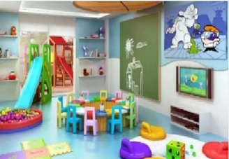
Apresentação e Treinamento do Sistema S-Parq
( Sistema administrativo, financeiro e estatístico com controle de entradas e saídas de crianças e de seus responsáveis em parques infantis, locais de recreação infantil, creches e brinquedotecas educacionais. )
Por causa da criteriosa exigência de Fichas de Registros de Entradas e Saídas de crianças e de seus responsáveis nos locais de diversão infantil, o sistema oferece uma significativa segurança aos clientes e aos proprietários dos parques.
Produção X-NG Informática – ME
nginfo@bol.com.br Tel: (85) 30510795 Cel: (85) 99655-6275

Slide 2
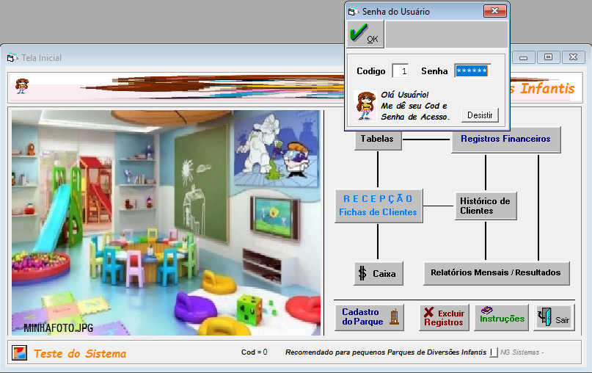
Entrando no Sistema
Tela de entrada do sistema solicitando o Cod e Senha do usuário. O primeiro acesso, pós instalação do sistema, deverá ser feito pelo usuário Super (Cod=1 e Senha = Chave (4 digts) fornecida na aquisição do sistema). O Super acessa todos os módulos e somente ele deverá criar as condições iniciais de trabalho do sistema : cadastrar os dados do Parque, definir parâmetros de controles, algumas configurações e completar as Tabelas do sistema. Ver mais adiante.

Slide 3
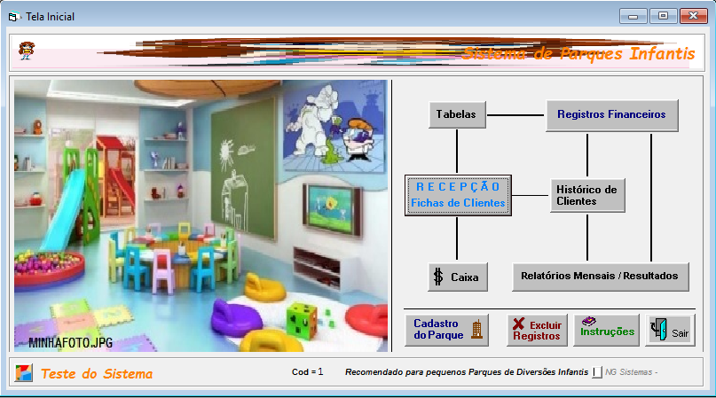
Tela Inicial
Tela inicial e os módulos de acessos principais do sistema. Colocando o cursor em cima de cada módulo, uma mensagem indicará as funções do módulo.

Slide 4
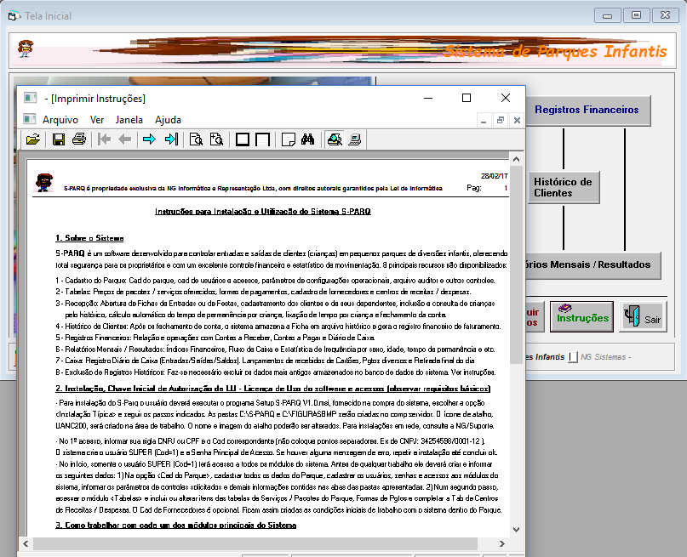
Pequeno Manual de Instruções Gerais do Sistema
Recomendamos que, antes de qualquer acesso aos módulos do sistema, o usuário imprima e leia o Pequeno Manual de Instruções do Sistema. Imprimir em papel A4, impressora grande.

Slide 5
Preparando o Sistema - Cadastro do Parque, Usuários e Tabelas
A preparação do sistema consiste em acessar os módulos de <Cadastro do Parque> e depois as <Tabelas>. Somente o usuário Super poderá acessar esses 2 módulos. No cadastro do parque, além dos dados do parque e do Super (cod=1), estão as opções de cadastrar novos usuários, definir controles, local de webcam e consultar arquivo auditor.

Slide 6
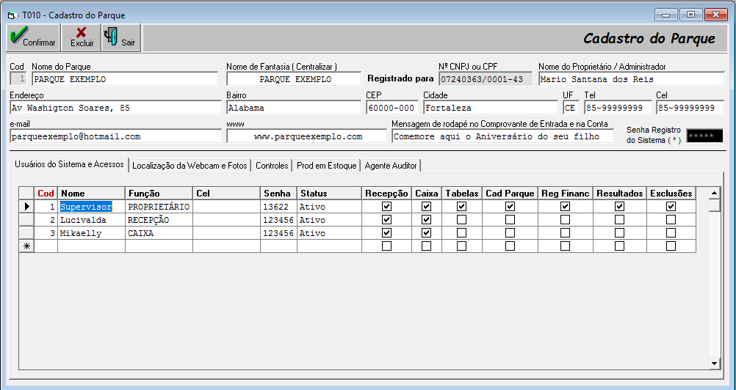
Cadastro do Parque, dos Usuários e Configurações Gerais
O usuário Super deverá completar os dados do Parque e, em seguida, incluir os usuários, as senhas e marcar os acessos permitidos para cada um deles. Na próxima tela mostraremos os controles e outras opções.

Slide 7
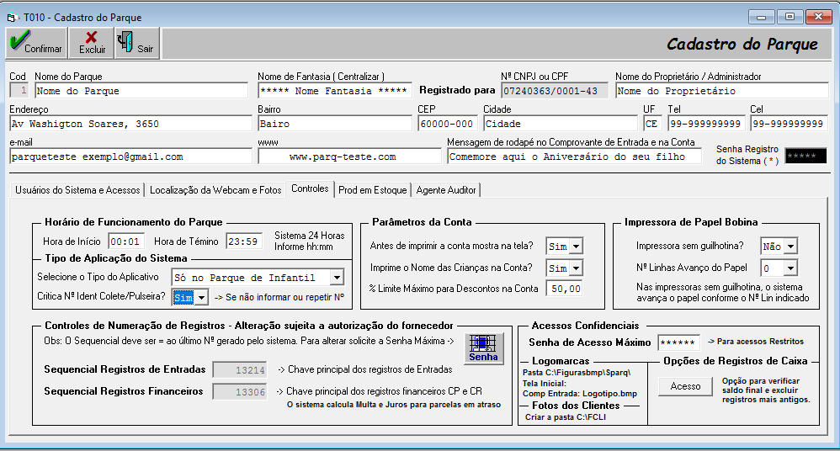
Estabelecendo os Controles e Configurações do Sistema
O usuário Super deverá configurar alguns controles solicitados:
- Horário de Funcionamento -> Não alterar . Tipo de Aplicação = Só Parque Infantil .
- Critica Nº Ident Colete/Pulseira = Sim se quiser obrigar o preenchimento da identificação da criança na Ficha de Entrada (Veja campo Nº Idt / Obs na Ficha de Entrada mais adiante)
Parâmetros da Conta = podem ser Sim/Não. % Limite Desconto = indique um percentual. Somente o Super poderá dar um desconto total na conta. Senha de Acesso Máximo = Crie uma senha. Ex: Confid
Atenção! Não alterar Controles de Numeração, exceto quando autorizado pelo fornecedor do sistema.

Slide 8
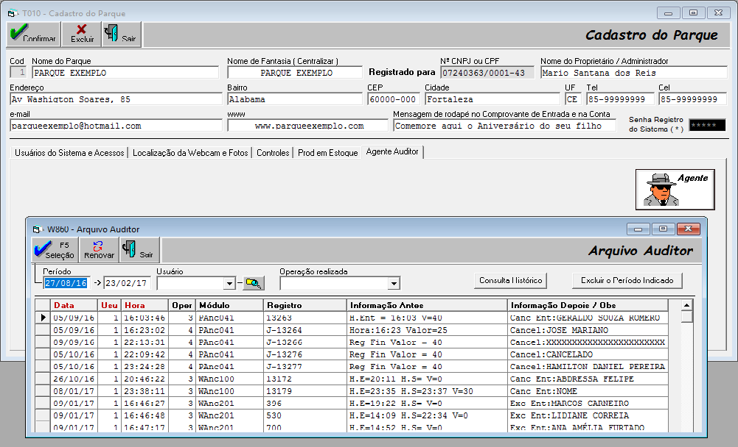
Segurança - Consultando o Arquivo Auditor do Sistema
O Arquivo Auditor indica os usuários que realizaram operações de exclusão, cancelamentos e alterações em Fichas de Entradas de Clientes, mostrando assim a segurança do sistema.

Slide 9
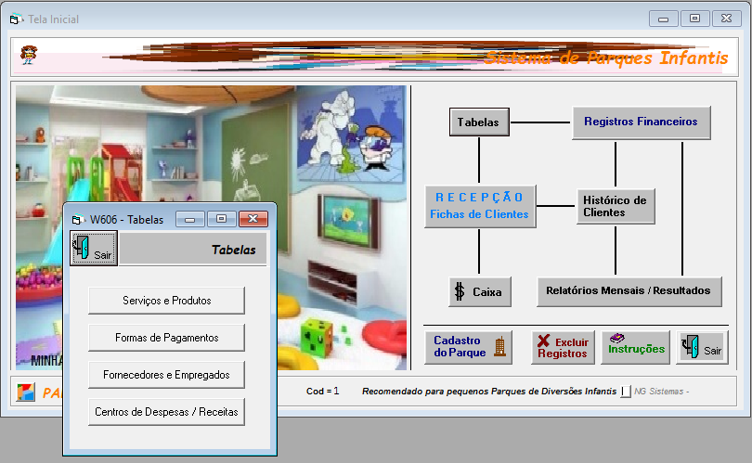
Tabelas – 2º acesso do usuário Super
Após a instalação do sistema, o usuário Super deverá acessar também o módulo de Tabelas e criar ou completar os dados necessários para preparar o sistema para o trabalho de cada dia. A seguir, mostraremos cada uma das tabelas e exemplos de dados incluídos.

Slide 10
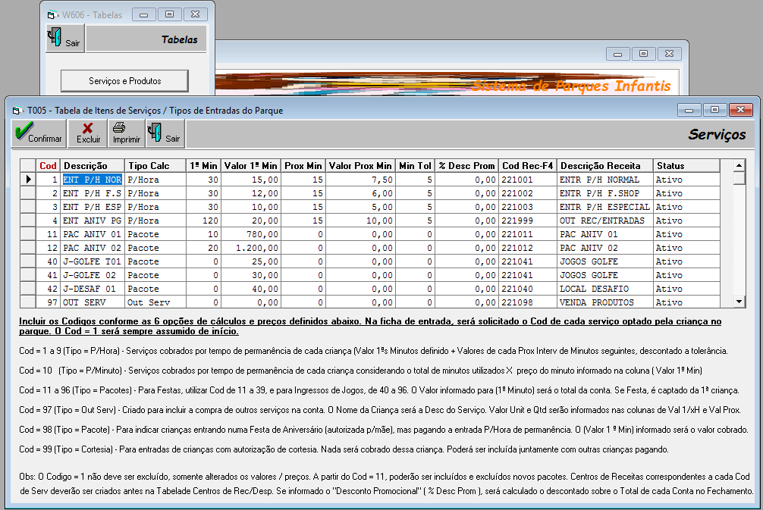
Tabela de Serviços
O usuário Super deverá incluir todos os Serviços oferecidos pelo Parque, obedecendo as regras de faixas de códigos conforme indicados nas instruções na parte inferior da tela. Os Tipos de Cálculos podem ser: P/Hora, P/Minuto, Pacotes, Cortesias e Outros Serviços. Adiante mostraremos cada faixa de código e como inserir os dados referentes a cada tipo de serviço que o Parque queira oferecer.

Slide 11
Tabela de Serviços – Como Incluir Serviços
Como entender os campos/colunas (Atenção! O Super deverá ler e entender bem as faixas de códigos a serem utilizados)
Cod = Código do Serviço (1,2,3... 99). Cod = 97 é reservado para “Out Serv” com Valor em aberto e 99 = Cortesias.
Descrição = Descrição resumida do Serviço Ex: ENT P/HORA NOR (Entrada por hora Normal)
Tipo Calc = Tipo de cálculo,: Por hora + Extensões, Por Minuto, Pacotes (Aniversários ) , Cortesia e Outros Serviços
1º Min = Para indicar o 1º intervalo de tempo a cobrar e associar ao Valor 1º Min. Ex. 30m Valor=20,00
Valor 1º Min = Valor referente aos 1ºs Minutos conforme indicado no item serviço. Ex: 1º Min=30 e Valor=20,00
Próx Min = Para indicar os intervalos de tempo iguais de extensão após os 1º Min. Ex: Prox Min=15 e Valor=10,00
Valor Próx Min = Valor dos Próx Min de extensão que deverão ser cobrados após passado os 1ºs Min.
Min Tol = Minutos de tolerância do último intervalo de Próx Min. Normalmente = 5 Min
% Desconto = Para dar descontos automáticos em todas as contas (Não é utilizado)
Cod de Receita do Serviço / Descrição = Código (6 díg) da Receita conforme incluído na Tabela de Centros de Receitas/Despesas que será vista logo adiante. Obs: Status = Situação do Serviço (Ativo ou Cancelado)

Slide 12
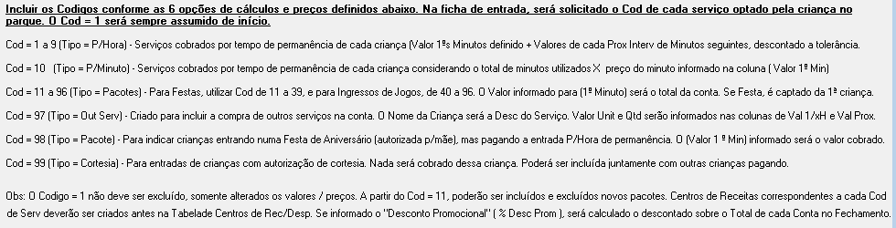
Tabela de Serviços – Faixas de Códigos
Observações importantes:
- Antes de criar os Serviços oferecidos pelo Parque, o usuário Super deverá observar com atenção as faixas de códigos que deverão ser utilizados para cada Tipo de Cálculo de Serviços.
- Os Códigos 1 = ENT P/H NOR e 99 = CORTESIA já vem criados na instalação do sistema
- O Código 97 é um coringa. Tem a Descrição = OUT SERV, o Tipo de Calc = OUT SERV e os demais campos zerados. Na Ficha de Entrada, ao Serviço = 97, o usuário Recepção preenche o Valor

Slide 13
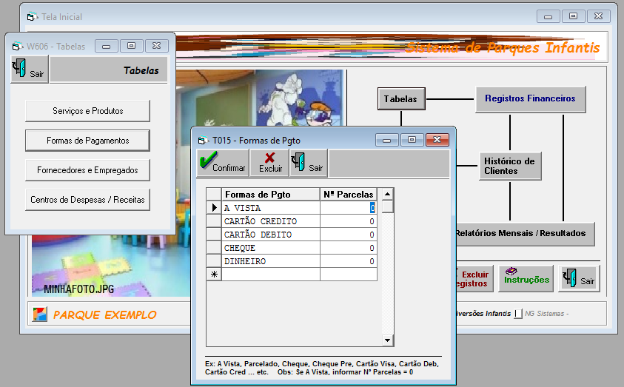
Tabela de Formas de Pagamentos
Alguma formas de pagamentos já vem criadas na instalação do sistema. O usuário Super deverá incluir as demais formas a serem utilizadas pelo Parque. No que se refere a cartões, criar as formas: CARTÃO DEBITO e CARTÃO CREDITO . No fechamento da Conta da Ficha de Entrada será solicitado somente a bandeira do cartão (Visa, Master Card e etc). Clientes não passam Nº de Cartão.

Slide 14
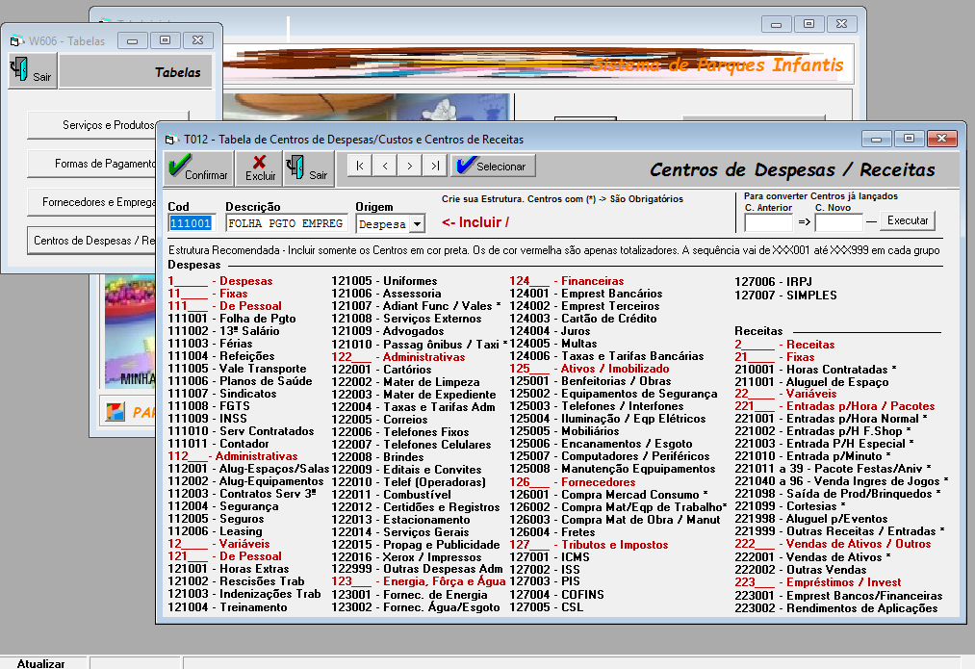
Tabela de Centros de Despesas e Receitas
Tabela para incluir Centros de Despesas e Receitas (cod de 6 digitos inciado com 1xxxxx para despesas e 2xxxxx para receitas) onde serão classificados os registros financeiros de despesas e receitas. É obrigatório indicar o Cod de Receita na Tabela de Serviços e nas inclusões de despesas no Módulo Financeiro. O sistema mostra uma sugestão classificação/códigos, mas o usuário Super deverá incluir conforme o Parque desejar controlar sua contas. Alguns códigos já vêm criados na instalação. Veja em <Seleção> os Códigos já criandos e, para incluir, utilize os campos Cod / Descrição e Origem acima.

Slide 15
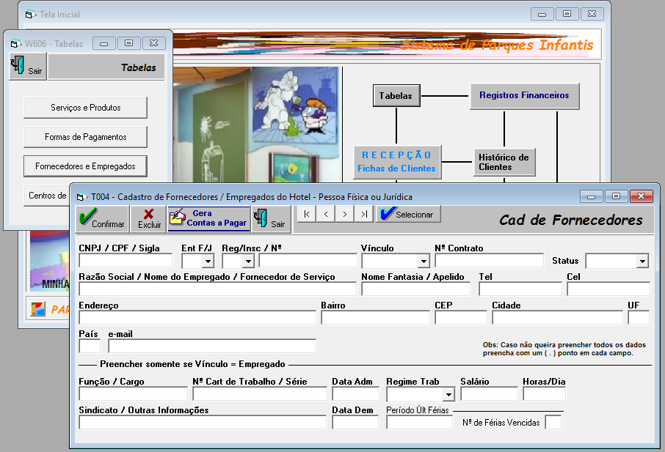
Cadastro de Fornecedores de Serviços do Parque
Para cadastrar Fornecedores, incluindo os empregados do Parque. Não é obrigatório o cadastramento, mas se utilizado a opção de Contas a Pagar no módulo Financeiro, importante será ter os fornecedores de serviços e empregados cadastrados. Se for um empregado, informar campos correspondentes conforme mostrado na tela.

Slide 16
Iniciando as Operações depois da Preparação
Após o usuário Super completar suas tarefas iniciais de preparação do sistema (Cadastro do Parque, Usuários, Controles, Configurações e Tabelas), tudo estará pronto para iniciar os trabalhos do dia-a-dia no Parque. Claro que, se necessário incluir ou alterar alguma informação, por exemplo cadastrar um novo usuário ou incluir ou alterar um serviço na tabela de serviços, o usuário Super entrará novamente em ação.
Durante o dia ele também poderá ser necessário, seja para aplicar um desconto maior do que o permitido na conta de uma Ficha de Entrada, para cancelar Fichas com mais de 9 minutos de aberta, acessar e analisar ou imprimir relatórios gerenciais, para algumas ações no fechamento final do caixa e nas demais atividades que são consideradas de uso restrito e de segurança.
Lembrem-se de que o usuário Super é criado na instalação do sistema, tem o Cod de usuário = 1, Senha = Chave de acesso inicial do sistema e que somente ele tem acesso a todos os módulos e processos do sistema. Será, portanto, o contato principal para dirimir dúvidas do sistema.
A seguir mostraremos a Tela Principal de Trabalho e que contém a Relação de Crianças com Fichas de Entradas no Parque.

Slide 17
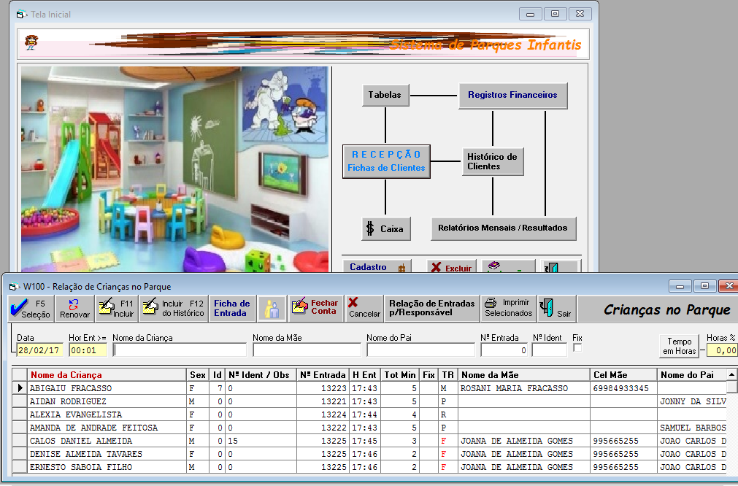
RECEPÇÃO – Relação de Crianças no Parque
Acessar o módulo <Recepção / Ficha de Clientes> para incluir, alterar, consultar, cancelar e fechar contas de clientes no Parque. Os detalhes da Tela e as opções operacionais seguem nas próximas telas.

Slide 18
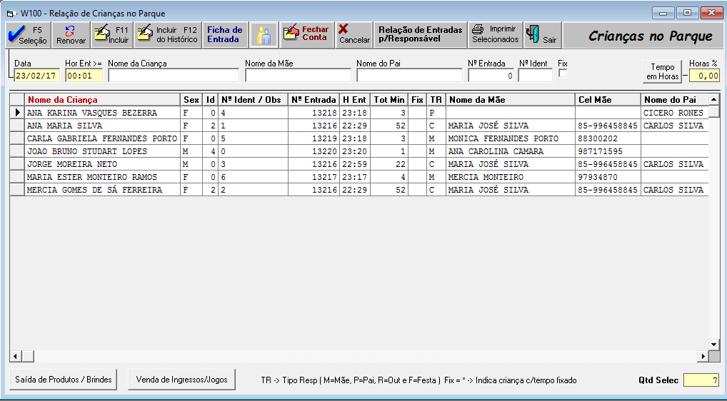
Relação de Crianças no Parque
Ao escolher o módulo <Recepção / Fichas de Clientes> na tela inicial do sistema, a tela de “Relação de Crianças no Parque” será exibida e todas as crianças incluídas em Fichas de Entradas serão mostradas em ordem alfabética e com o tempo de permanência calculado em minutos. As Fichas poderão ser consultadas , alteradas ou canceladas, mas sempre dentro do que for permitido, porque existem regras rígidas para se fazer essas operações. O usuário Super terá sempre o acesso gerencial e tendo mais autonomia e permissões para fazer acessos restritos e alterações em geral, mas sempre lembrando que suas ações também serão auditadas e gravadas no arquivo auditor.

Slide 19
As Opções da Relação de Crianças no Parque
As inclusões de Fichas poderão ser de um Novo Cliente <Incluir – F11> ou de Clientes com Histórico <Incluir do Histórico – F12>.
- Consultar ou alterar uma Ficha de Entrada . Use a opção <Ficha de Entrada>
Fechar Conta. Escolhe uma das crianças da Ficha que solicitou o fechamento da conta e usa a opção <Fechar Conta>
Cancelar uma Ficha use a opção <Cancelar>. Uma Ficha só poderá ser cancelada pela Recepção até 9 minutos de permanência (Tempo de Ficha aberta e não de crianças incluídas. Todos os cancelamentos serão registrados no Arquivo Auditor do Sistema. O Super poderá cancelar Fichas com qualquer tempo de permanência, mas também ficará registrado no Arquivo Auditor.
- Relação de Entradas por Responsável: Opção que mostra uma nova tela com a Relação de Fichas por Responsável e não por Criança.

Slide 20
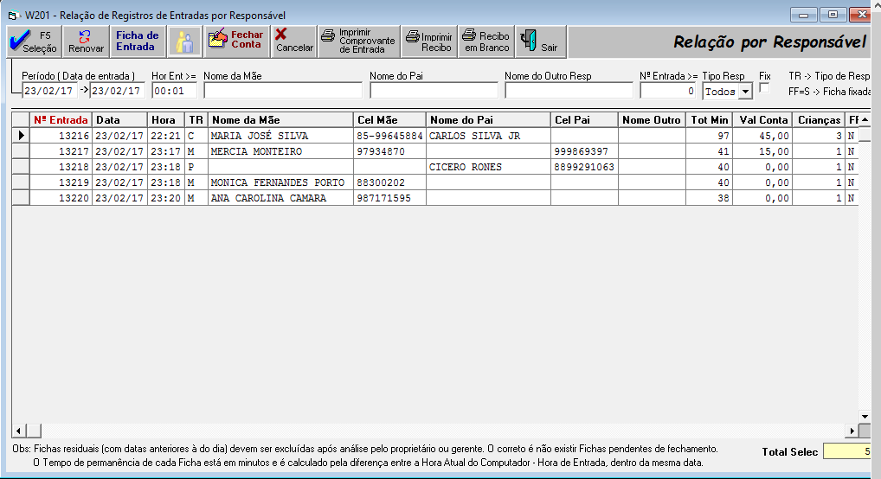
Relação de Fichas por Responsável
Mostra a Relação por Responsável (Mãe, Pai , Festa ou Outro), classificado por Nº de Ficha de Entrada. Tem algumas das opções iguais a Tela de Relação por Criança e outras tais como emitir Recibos e <Reimprimir Comprovante de Entrada>. É pouco utilizado, mas pode ser útil na visão por Ficha

Slide 21
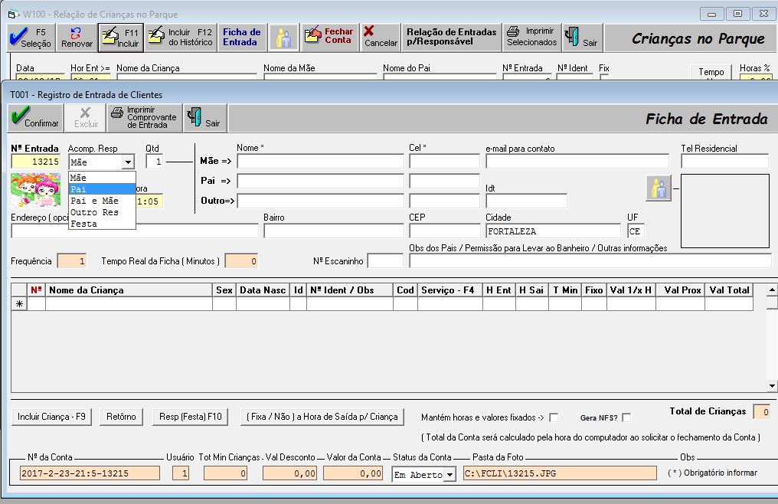
Incluindo Fichas de Entradas de Crianças
Se o cliente (Mãe, Pai ou outro) vem a primeira vez no Parque, a Recepção abre uma nova Ficha de Entrada <Incluir Ficha> e preenche os dados solicitados. A numeração da cada Ficha é sequencial e gerada pelo sistema. Críticas serão feitas em algumas informações importantes das Fichas. Na parte central, serão incluídas as crianças do cliente, na ordem 1,2,3...99. A seguir, mais detalhes da Ficha.

Slide 22
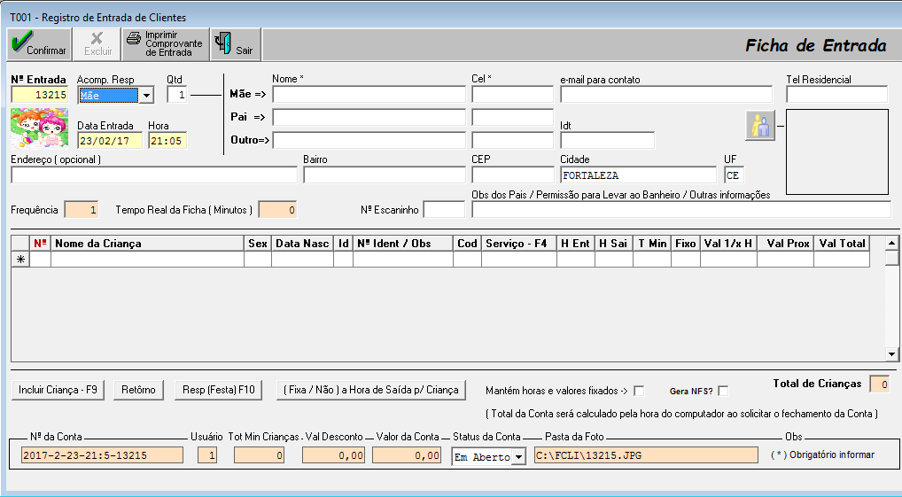
Detalhes de Preenchimento da Ficha de Entrada
Acomp Resp = Se o responsável pela criança é a Mãe, Pai, Pai e Mãe, Outro ou se a ficha é de uma Festa;
Qtd = Quant. de crianças. Inicia = 1 e não é obrigatório alterar. Se informado = 5, por exemplo, ao clicar em <Incluir Crianças – F9>, serão incluídos 5 linhas de crianças, na ordem 1,2,3,4 e 5, com os campos de Cod de Serviço = 1 e as horas de entrada e saída preenchidas.
Nome da Mãe, do Pai, de Outro Resp, Celular, e-mail e tel efones e endereço = Preencher conforme definido no campo Acomp Resp.;
Nº Escaninho = Para informar o Nº da estante ou local de guarda dos pertences das crianças da ficha;
Registros das crianças = informe Nº de ordem (1,2,3...99) para cada criança, Nome , Data de Nasc (DDMMAA sem barras), Nº Identif. De colete ou pulseira , Cod do Serviço (se dif erentede 1) e só. Os campos de horas são preenchidos pelo relógio do computador e os valores pela tabela de serviços. Obs: Os campos em cor não são acessados. Os campos Gera NF e Mantém Fixo os Valores podem ser marcados.

Slide 23
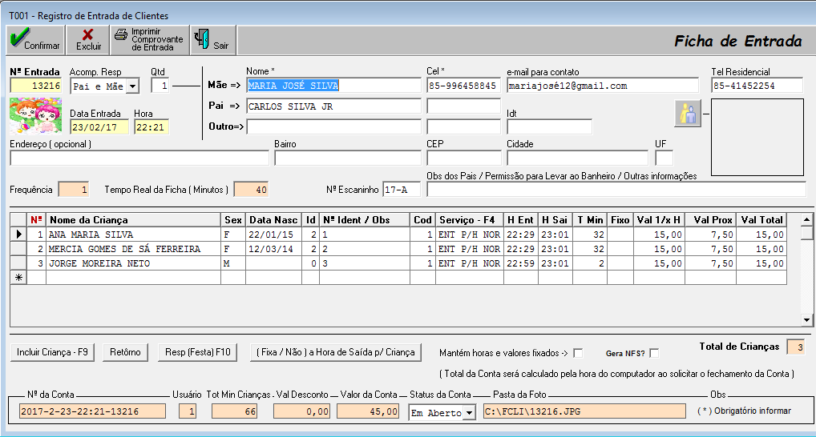
Exemplo de uma Fichas de Entrada Preenchida
Uma criança poderá ser incluída posicionando-se o cursor na coluna [ Nº ] da próxima linha com (*) e digitando-se a ordem 1,2,3... etc), ou pela opção <Incluir Criança – F9>. Cada Ficha poderá ter até 99 crianças incluídas. A cada criança incluída o sistema capta a hora/min do computador e preenche como hora de entrada e saída. Somente o Super poderá alterar esses horários na Ficha. Ao <Renovar > a Tela Relação de Crianças ou ao entrar na Ficha, o tempo de permanência de cada criança será recalculado.

Slide 24
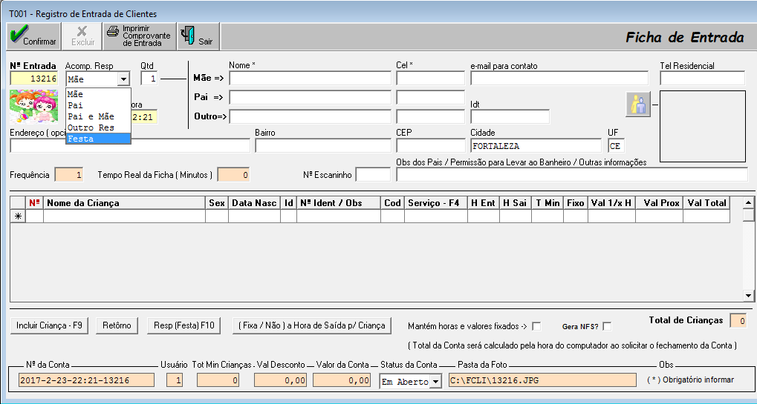
Fichas de Festas
Uma Ficha de Festa é utilizada para controlar as crianças que entram e saem da festa . A Ficha pode ser faturada ou não, isto é, gerando registro de receita no financeiro ou apenas para controlar as crianças e gerar dados no histórico. A opção aparece ao fechar a conta.
Ao abrir uma Ficha de Festa, indique o Acomp Resp = FESTA, e nas informações das crianças alterar o Cod de Serviço para um dos códigos na faixa de 11 a 39, conforme os pacotes de festas incluídos na Tabela de Serviços. A criança Nº 1 deverá ser a aniversariante, porque o sistema calculará o Valor da Conta por esse registro e os outros não somam. Uma mensagem indicará essa observação na tela.
- Para cada criança incluída há uma opção para informar, em uma janela aberta, o Nome da Mãe ou Pai responsável e mais informações.

Slide 25
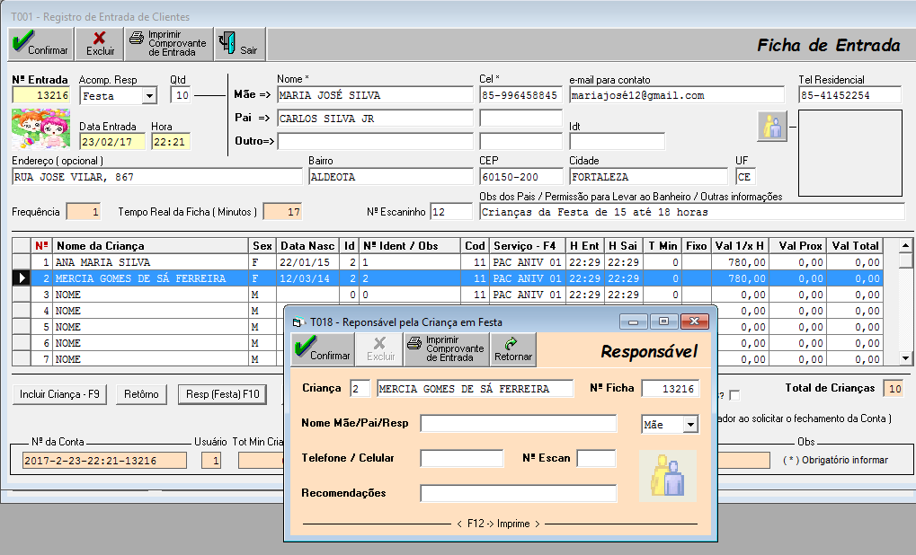
Exemplo de Ficha de Festa Preenchida
Acomp Resp = FESTA e Qtd com quantidade de Crianças esperada ou já convidadas.
Obs dos Pais preenchido com informações sobre horário da festa. Poderia ser observações dos Pais.
Nas informações das crianças, a primeira criança (Nº = 1) deverá ser a aniversariante. Observe que o Valor da Festa já vem preenchido com o valor do Cod=11 da Tabela de Serviços selecionado/informado.
Para cada criança incluída, é possível incluir os dados do responsável pela opção <Resp (Festa) F10>.

Slide 26
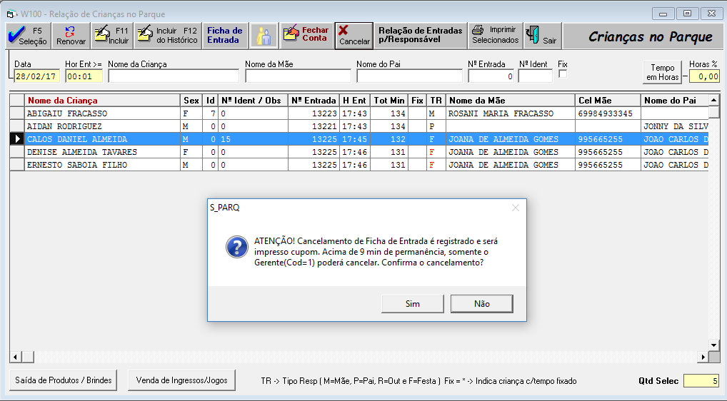
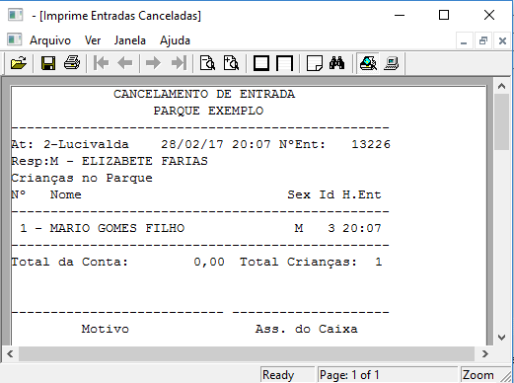
Cancelando uma Ficha de Entrada
O cancelamento de uma Ficha de Entrada só poderá ser feito se o tempo total de abertura da Ficha for menor que 9 minutos. Acima desse tempo, somente o usuário Super poderá cancelar. A mensagem acima será sempre mostrada ao solicitar um cancelamento. Um cupon será impresso na impressora pequena e o Nº da Ficha, usuário, valor e a hora de cancelamento serão gravados no arquivo auditor.

Slide 27
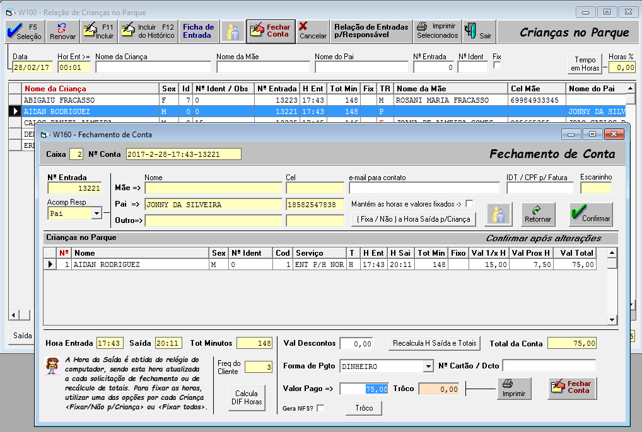
Fechando a Conta
A recepção marca a Criança / Ficha e utiliza a opção <Fechar Conta>. A Tela de fechamento de conta traz os dados do cliente, das crianças, horas de entradas, saídas e valores por criança, tempo total da ficha, total da conta e abre campos para descontos , forma de pagamento, bandeira de cartão, valor pago e se vai emitir NF pelo escritório. Descontos são limitados pelos controles e o troco poderá ser calculado pela opção <Troco> após informar valor pago. A conta deverá ser impressa e em seguida fechada. Ao fechar conta, um registro de Contas a Receber será gerado no Financeiro e o histórico da Ficha no Arquivo Histórico. Finalmente, a Ficha indicada e fechada será apagada da Relação de Criança no Parque. Nº da Conta é composto pelo Ano-Mês-Dia-Hora-Nº Ficha. E-mail, CPF e tel do cliente podem ser incluídos.

Slide 28
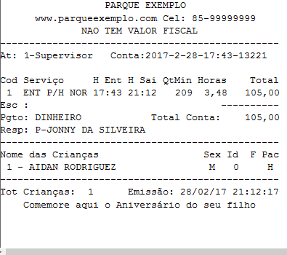
Exemplo de Impressão da Conta (Cupom)

Slide 29
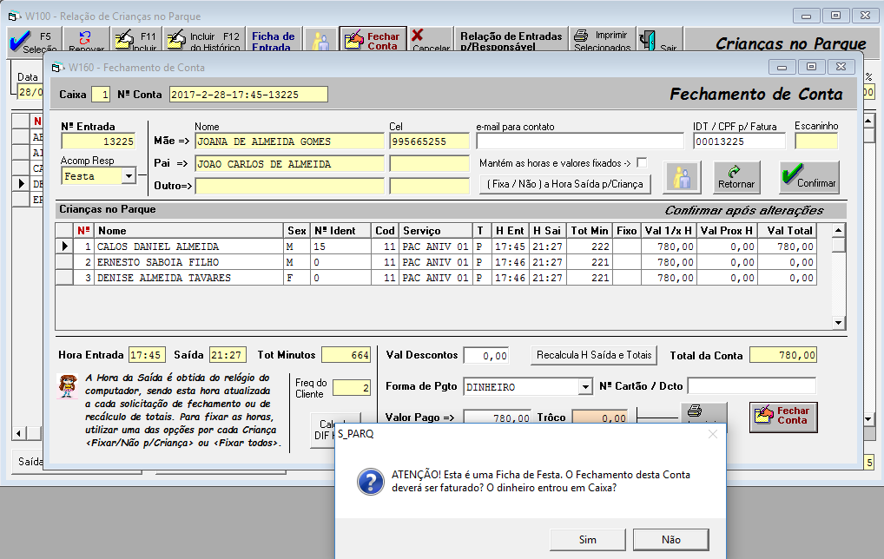
Fechando uma Conta de Festa
Ao solicitar o fechamento de conta de uma Ficha de Festa, o sistema pergunta se o usuário deseja faturar ou não a conta. Isto ocorre porque, em geral, os parques recebem os pagamentos de festas antecipadamente e fazem os lançamentos por fora, pelo módulo financeiro e na data do recebimento do pagamento - o dinheiro não entra no Caixa do dia. Nesses casos, as Fichas de Festas servem apenas para controlar entradas e saídas das crianças no parque. Veja a mensagem do sistema no fechamento.

Slide 30
Opções para Fixar o Tempo de uma Criança ou de Toda a Ficha
O tempo de permanência de uma criança no Parque poderá ser congelado (fixado). Essa opção é utilizada quando um cliente, que tem mais de uma criança dentro do Parque, retira uma delas e mantém a(s) outra(s) até solicitar o fechamento da conta. Nesses casos, o usuário deverá marcar a criança que estiver saindo e clicar na opção <Fixa / Não a Hora de Saída p/Criança>. Um sinal (*) na coluna Fixo indicará que o tempo foi fixado. Essa mesma opção, se acionada novamente na criança com o tempo fixado, retorna para tempo corrido novamente. Para fixar toda a Ficha, utilizar a opção <Mantém horas e valores fixados>, lembrando que Fichas fixadas serão auditadas.
A opção também está disponível na tela de <Fechamento de Conta>

Slide 31
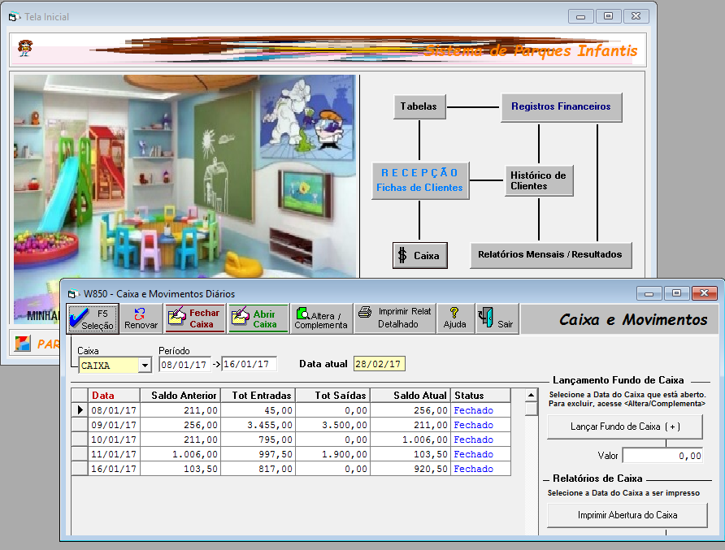
Fechamento de Caixa
Ao final de cada dia, após as emissões e fechamentos de todas as contas (Fichas), o usuário do Caixa deverá fazer o fechamento do Caixa do dia. O processo do fechamento se faz com a opção <Caixa> da tela inicial, acessando a tela de Caixa e Movimentos que mostrará os últimos 7 dias de caixas fechados e mantendo o do dia em aberto (Status de Caixa). Em seguida mostraremos como fazer o fechamento do dia e os lançamentos finais para registrar valores totais apurados das máquinas de cartões (demonstrativos), pagamentos com dinheiro do caixa e a retirada final. Mostraremos também como imprimir o Cupom de Fechamento do Caixa na impressora pequena e o Relatório Gerencial do Caixa na impressora grande com papel A4 ou salvando e enviando por e-mail ao proprietário do Parque.

Slide 32
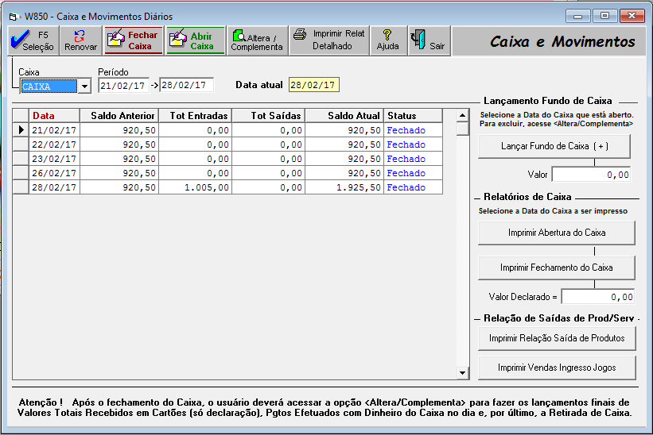
Caixa e Movimentos
O usuário indica o dia a ser fechado e utiliza a opção <Fechar Caixa>. Ao fechar o caixa do dia o sistema capta os registros financeiros de receitas (faturados de entradas e saídas de produtos) e mostra o Total de Entradas, assim como traz o Saldo Anterior e gera o Saldo Atual. Mas o fechamento não termina aí. Ainda faltam os lançamentos demonstrativos de totais de cartões de débito e de crédito, dos pagamentos com dinheiro do caixa (com Recibos na gaveta) e a retirada final. Esses lançamentos deverão ser feitos pela opção <Altera / Complementa> informações do Caixa. Mostraremos a seguir como fazer esses lançamento pós fechamento e como imprimir os relatórios.
Obs: O relatório de <Abertura do Caixa> deverá ser impresso no início do dia, antes da abertura da primeira Ficha de clientes do dia.

Slide 33
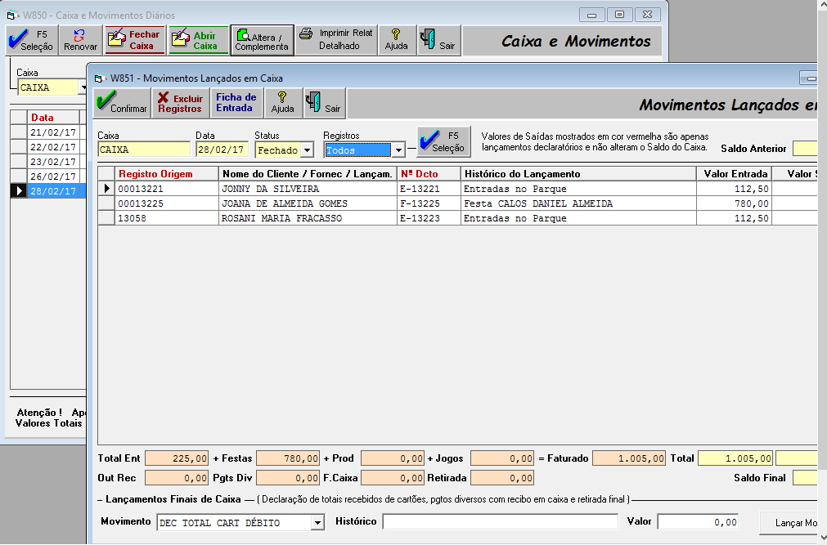
Alterando e Complementando o Fechamento de Caixa do Dia
O Nº do Dcto é composto pela letra E-Nº da Ficha.
Para ver os demais tipos, acessar a opção <Ajuda>
Ao entrar na opção <Alterar / Complementar> após o Fechamento do Caixa, o usuário poderá verificar inicialmente que todos os registros financeiros de receitas gerados pelo faturamento do dia ( E-999999) são mostrados na relação acima. Abaixo e em cores, a tela mostra os totais referentes a cada tipo de movimento. Mais abaixo o sistema abre campos para os lançamentos finais extra faturamento. Veja como lançar esses movimentos na tela seguinte.

Slide 34
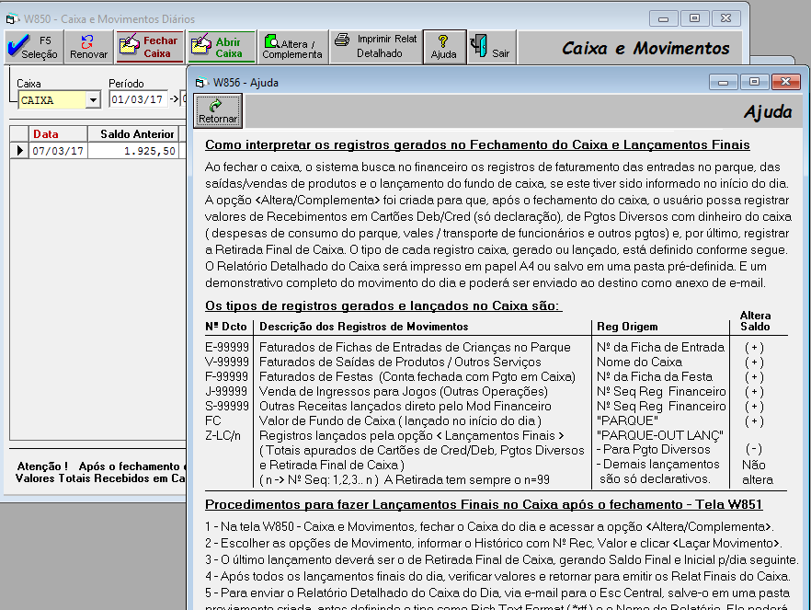
Tipos de Registros Faturados e Lançamentos Pós Fechamento
O usuário poderá acessar a opção <Ajuda> para ver os tipos de registros gerados pelo faturamento (Receitas de Fechamento de Contas) e os lançados pelo usuário Caixa após o fechamento do Caixa.

Slide 35
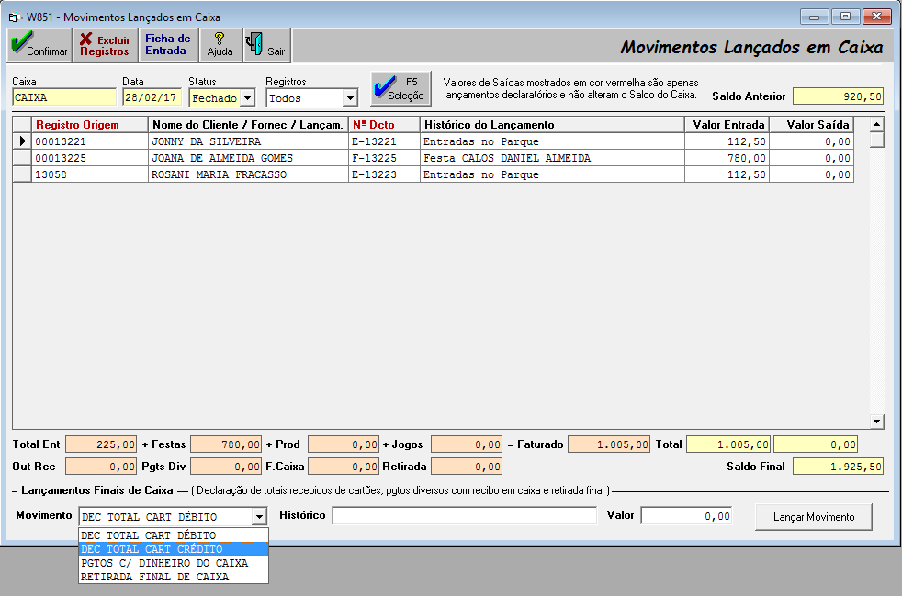
Inserindo Lançamentos Finais de Caixa – Cartões, Pagamentos e Retirada Final
Os lançamentos finais de Caixa deverão ser feitos utilizando os campos Movimento,Histórico,Valor e em seguida clicando na opção <Lançar Movimento>. O que deverá ser lançado? No mínimo os Pagamentos com Dinheiro do Caixa no dia e a Retirada Final do Caixa. Lançamentos demonstrativos de Totais de Cartões Débito/Crédito não são obrigatórios. Segue instruções para calcular o Valor da Retirada Final.

Slide 36
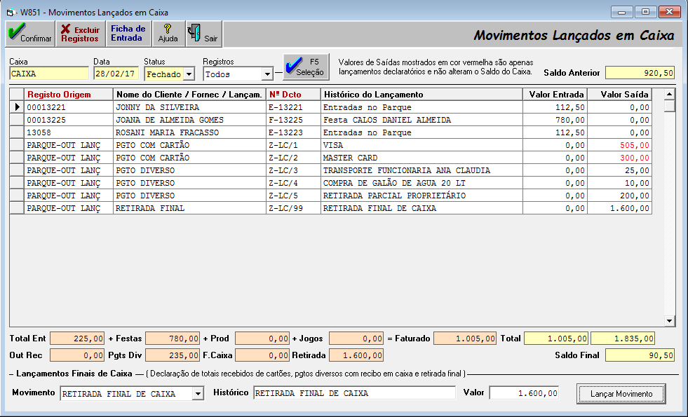
Como Ficam os Registros após Lançamentos Finais de Caixa
A cada lançamento final, o sistema gera um registro indicado pela origem “PARQUE-OUT LANÇ” e Nº Dcto = Z-LC/n, onde n=nº seq de 1 a 99, sendo 99 o lançamento de Retirada Final. Valores de cor vermelha não somam nos saldos.
Atenção! Para calcular o Valor da Retirada Final, pega-se o Saldo Final antes desse lançamento e deduz-se do valor que deverá ficar em caixa como troco para o dia seguinte. No exemplo acima, o valor da retirada final foi de 1.600,00 porque o saldo Final antes do lançamento da retirada era de 1.690,00. Após a retirada, o saldo final ficou de 90,00.

Slide 37
Imprimindo os Relatórios Finais do Caixa do Dia
Após os lançamentos finais o usuário retorna para a tela de Caixa e Movimentos, marca o dia e imprime os relatórios CUPON bobina na impressora pequena e Relatório Gerencial Detalhado na impressora grande com papel A4 ou grava em pasta e envia como anexo de e-mail para os destinatário. Em seguida poderá imprimir o Relatório de Saídas de Produtos do dia.

Slide 38
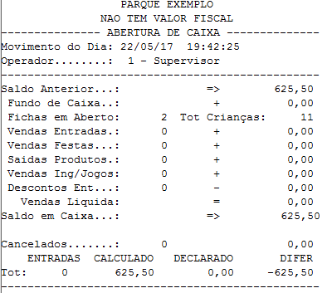
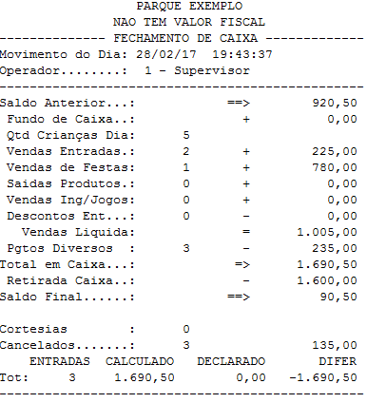
Exemplos de Cupons de Abertura e de Fechamento do Caixa

Slide 39
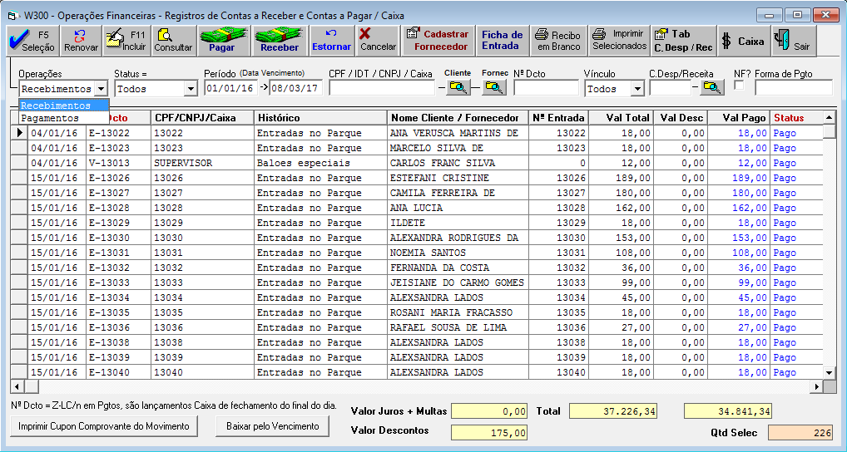
Trabalhando no Módulo Financeiro
A tela mostra a relação dos registros de Contas a Receber e a Pagar gerados nos fechamentos das contas do parque. As opções são:
<Incluir F11> - Para incluir um novo registro financeiro de receita não gerado no fechamento de contas ou de pagamento a fornecedor;
<Consultar> - Para consultar um selecionado registro financeiro;
<Pagar>, <Receber> ou <Estornar> - Para baixar registros pagos/recebidos em aberto ou estornar baixados. Nas contas já entram pagos.
<Cancelar> - Cancela registros não baixados - mantém o registro e apenas altera o Status para Cancelado;
<Ficha de Entrada> - Mostra a Ficha de Entrada que gerou o registro financeiro da conta fechada no caixa;
<Recibos> - Para emitir recibos de valores pagos ou recebido de clientes ou fornecedores;
<Imprimir Selecionados> - Imprime, em pape A4 e na impressora grande, os registros selecionados em tela;
<Tab C.Desp/Receita> - Acessa a tabela de Centros de Rec/Desp; <Caixa>- Vai para a tela de Caixa e Movimentos.

Slide 40
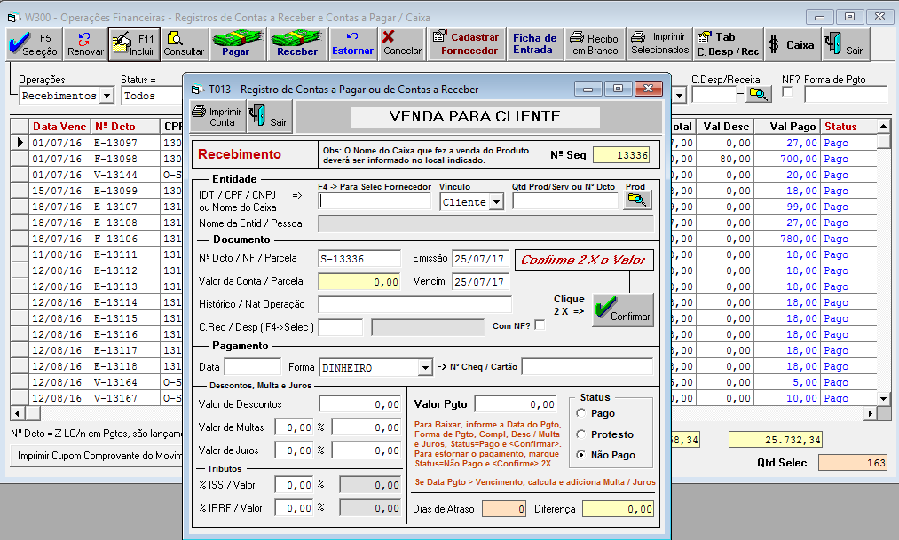
Incluindo um Registro Financeiro de Recebimento
A opção <Incluir-F11> faz a inclusão de um novo registro financeiro de recebimento ou de pagamento. A Operação (Recebimentos ou Pagamentos) deverá ser selecionada antes das inclusões. Após informar todos os dados, confirmar a operação. Para registros pagos, informar a data do dia, a forma de pgto/complemento e indicar Status = Pago. Para estornar, selecionar o registro pago e clicar em <Estornar>. Para cancelar pagos, estornar e cancelar.

Slide 41
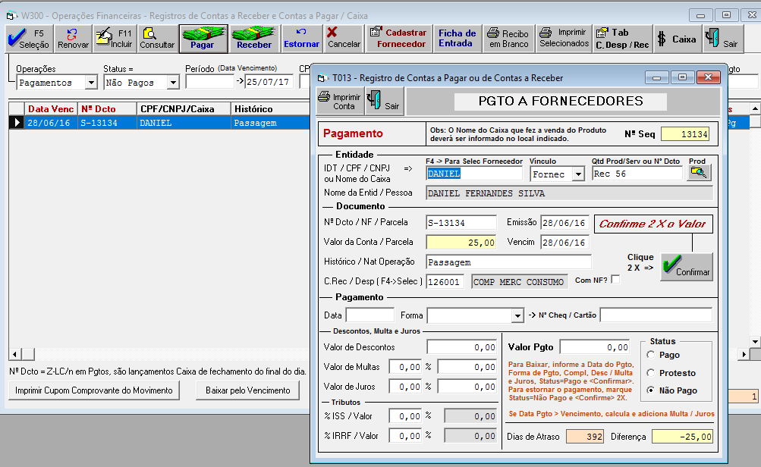
Baixando um Registro Financeiro de Pagamento a Fornecedor
A baixa poderá ser alterando dados (desconto, multa/juros ou forma de pgto) ou direto sem alteração, mas sempre com a data do dia. Para um a baixa com alteração, selecionar a operação, indicar o registro e clicar em <Pagar> ou <Rebecer>. Para a baixa direta, apenas indicar o registro e clicar em <Baixar sem Alteração>. Indicar Status=Pago.

Slide 42
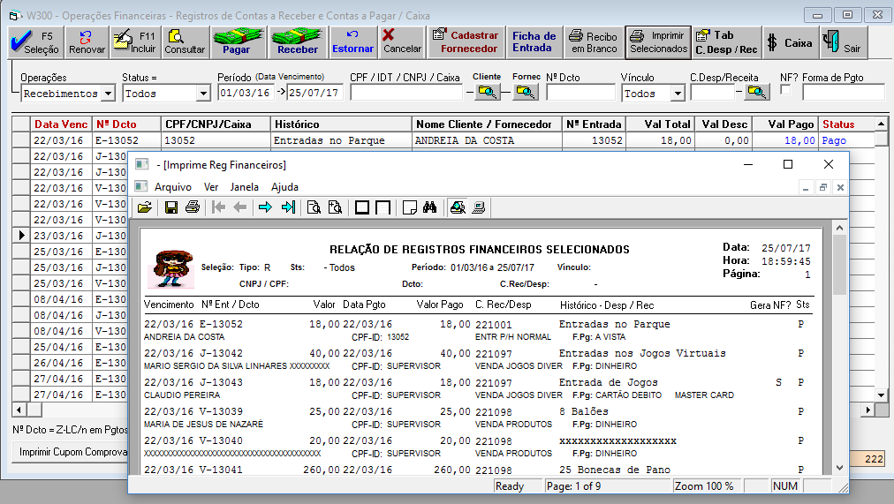
Imprimindo em A4 os Registros Selecionados

Slide 43
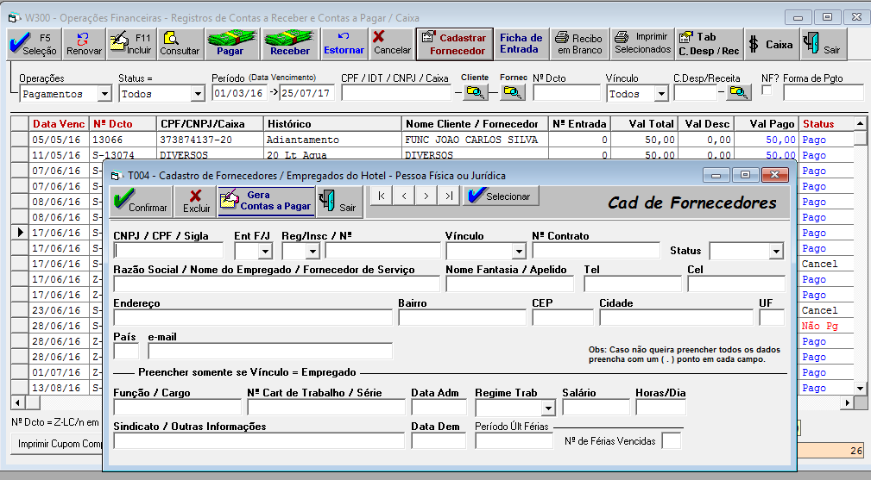
Cadastrando um Fornecedor para o Contas a Pagar

Slide 44
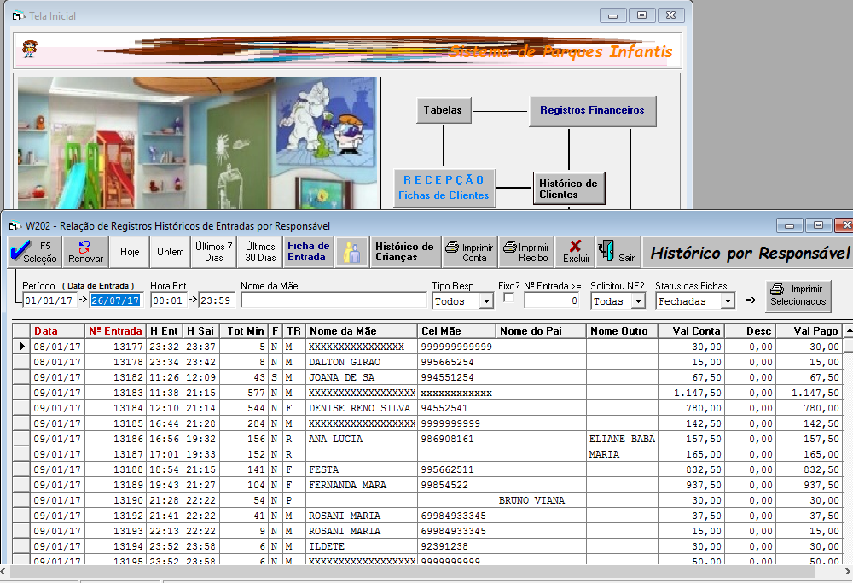
Histórico de Clientes
Cada Ficha de Entrada com a conta fechada e paga gera um registro no arquivo histórico do sistema. Esse arquivo pode ser consultado por (Responsável -> Data/Nº de Ficha) ou por (Data/Nome de Crianças). Resultados estatístico são apurados a partir desses registros. O acesso aos registros históricos é feito pelo módulo de <Histórico de Clientes> e disponibilizam várias opções para mostrar e gerar informações. Adiante veremos também o <Histórico de Crianças>.

Slide 45
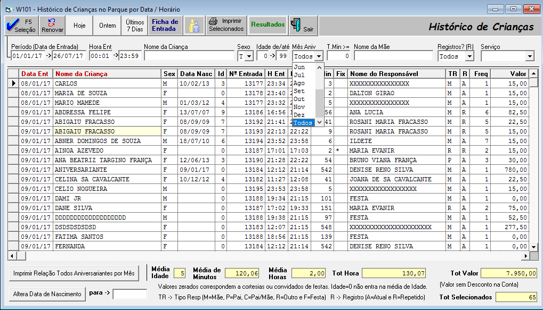
Histórico de Crianças
O histórico de crianças poderá ser utilizado para pesquisar, filtrar e imprimir diversos relatórios/gráficos estatísticos. Por exemplo: para selecionar e listar crianças com aniversários num determinado mês, ver a frequência por criança, por idade, por tempo de permanência, calcular média de idade, média de minutos de permanência e para imprimir um relatório de todas as crianças por mês de aniversário.

Slide 46
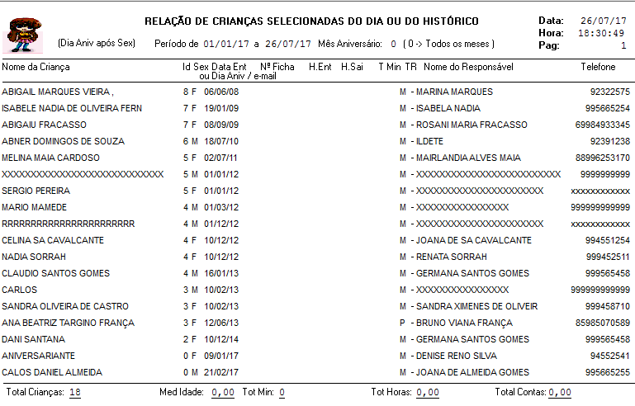
Relatório de Crianças por Mês / Data de Aniversário
Obs: Somente as crianças com data de nascimento preenchida será selecionadas. Os e-mails informados serão listados

Slide 47
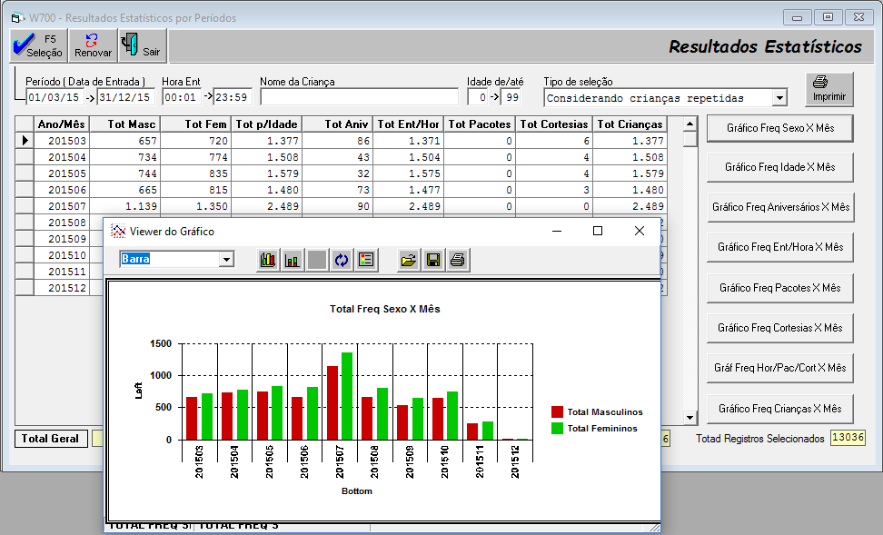
Exemplo de Resultados Estatísticos por Ano/Mês do Histórico
Neste exemplo, foi selecionado o ano 2015 e o gráfico solicitado foi e de frequência por sexo. Outras seleções poderão ser solicitadas existe a opção de imprimir os resultados em papel A4.

Slide 48
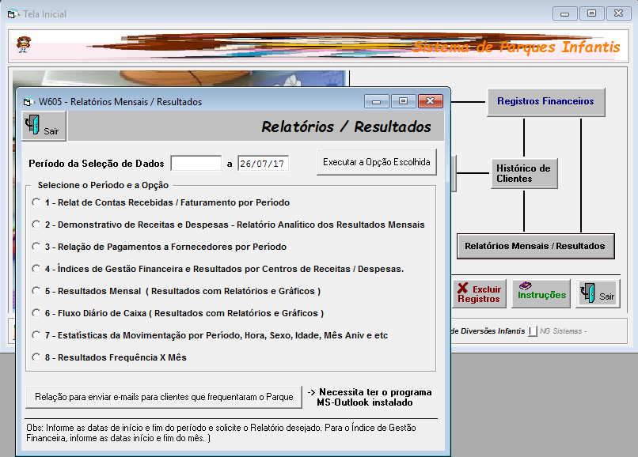
Relatórios Mensais e Resultados
O sistema S-Parq possui 8 importantes relatórios financeiros e estatísticos que poderão ser emitidos pelo módulo <Relatórios Mensais / Resultados>. Também oferece interface com MS-Outlook para emissão de e-mails aos clientes.

Slide 49
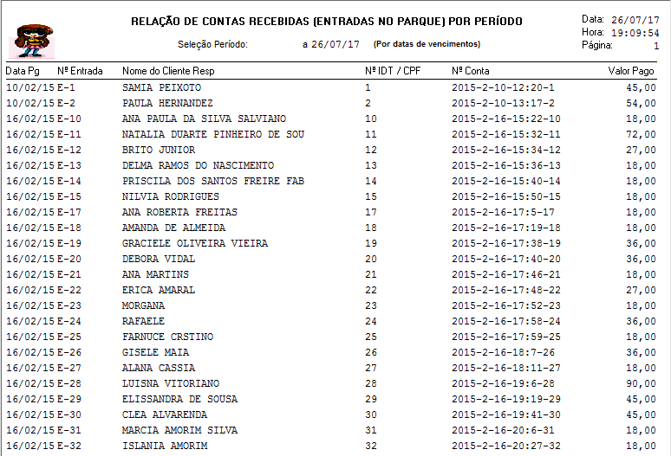
1-Relatório Contas Recebidas / Faturamento por Período

Slide 50
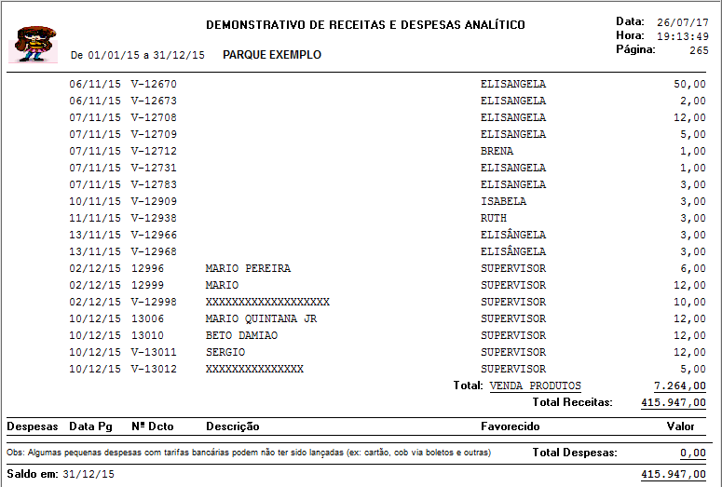
2-Demonstrativo de Receitas e Despesas – Analítico ou Sintético
Obs: Serão listados todos os registros de Receitas e depois os de Despesas. Os registros de Despesas não foram listados porque não foram lançados e o Valor Total apresentado = 0.

Slide 51
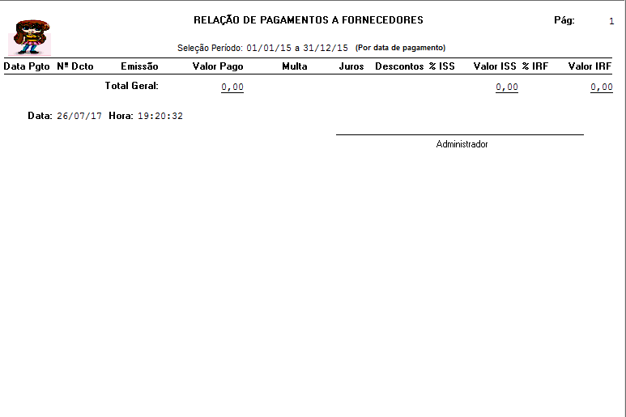
3-Relatório de Pagamentos a Fornecedores
Obs: Serão listados todos os pagamentos aos fornecedores no período indicado. No exemplo, não houve pagamentos.

Slide 52
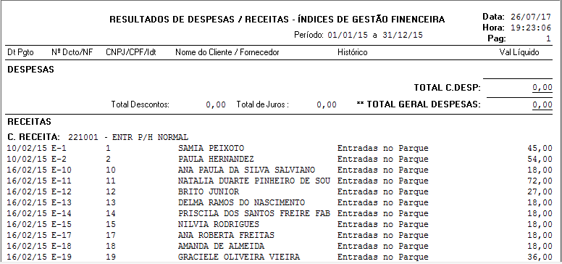
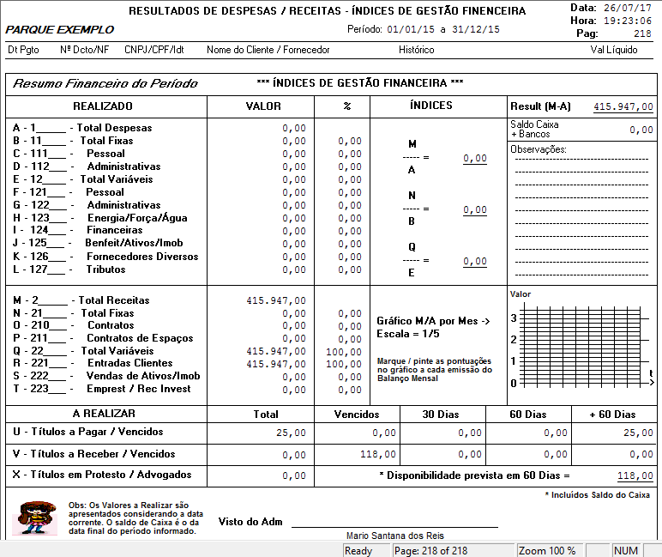
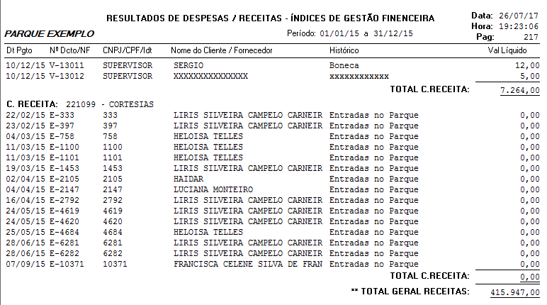
4-Índices de Gestão Financeira p/Centros de Receitas/Despesas

Slide 53

5-Resultado Mensal de Receitas e Despesas

Slide 54

6-Fluxo de Caixa Diário

Slide 55

Geração e Emissão de e-mail aos Clientes
Obs: Tem que ter o MS-Outlook instalado no computador e tem que informar o smtp da conta, remetente e assunto. Para gerar os e-mails, selecionar os clientes com e-mail informado e marcar todos ou somente os que vai enviar a mensagem. Não selecionar mais de 500 clientes – este é o limite do Outlook por e-mail. Use a opção <Emitir e-mail>

Slide 56

Exclusão de Registros Históricos
Para excluir registros históricos financeiros pagos e Fichas de Entrada de Clientes fechadas, utilize a opção / módulo <Escluir Registros> da Tela Inicial. Somente registros pagos ou fechados / baixados serão excluídos. O usuário informará a Data limite (<= para exclusão). Para recuperar, somente baixando o Backup (cópia do Banco de Dados).

Slide 57

Contatos com o Fornecedor do Sistema
A X-NG Informática está a disposição para receber solicitações de propostas de comercialização ou de quaisquer esclarecimentos sobre este sistema.
Temos mais de 10 clientes com o sistema S-Parq funcionando plenamente, dentro de Shoppings ou fora, desde 2015.
Para contato: nginfo@bol.com.br
Tel: (85) 3051-0795 ou (85) 99655-6275

